Slide 1

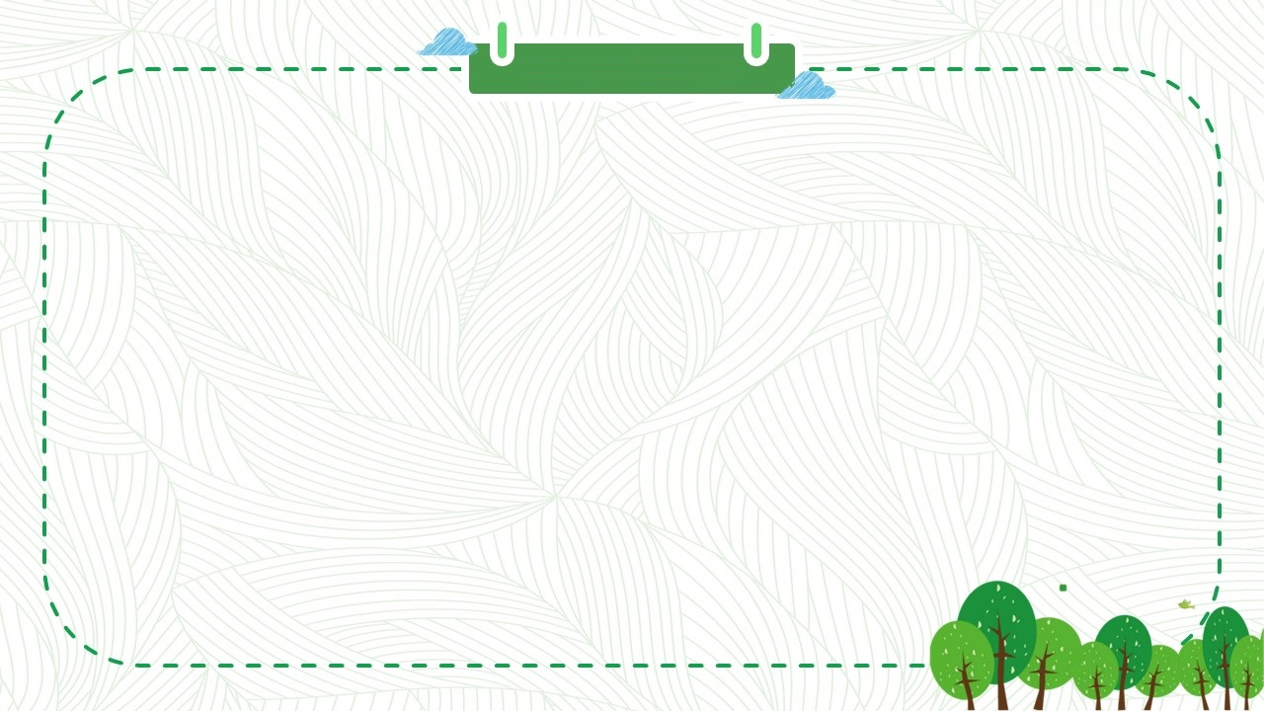
TRƯỜNG TIỂU HỌC PHÚC LỢI
TIẾNG VIỆT 1

Slide 2

BÀI 58
ach êch ich

Slide 3
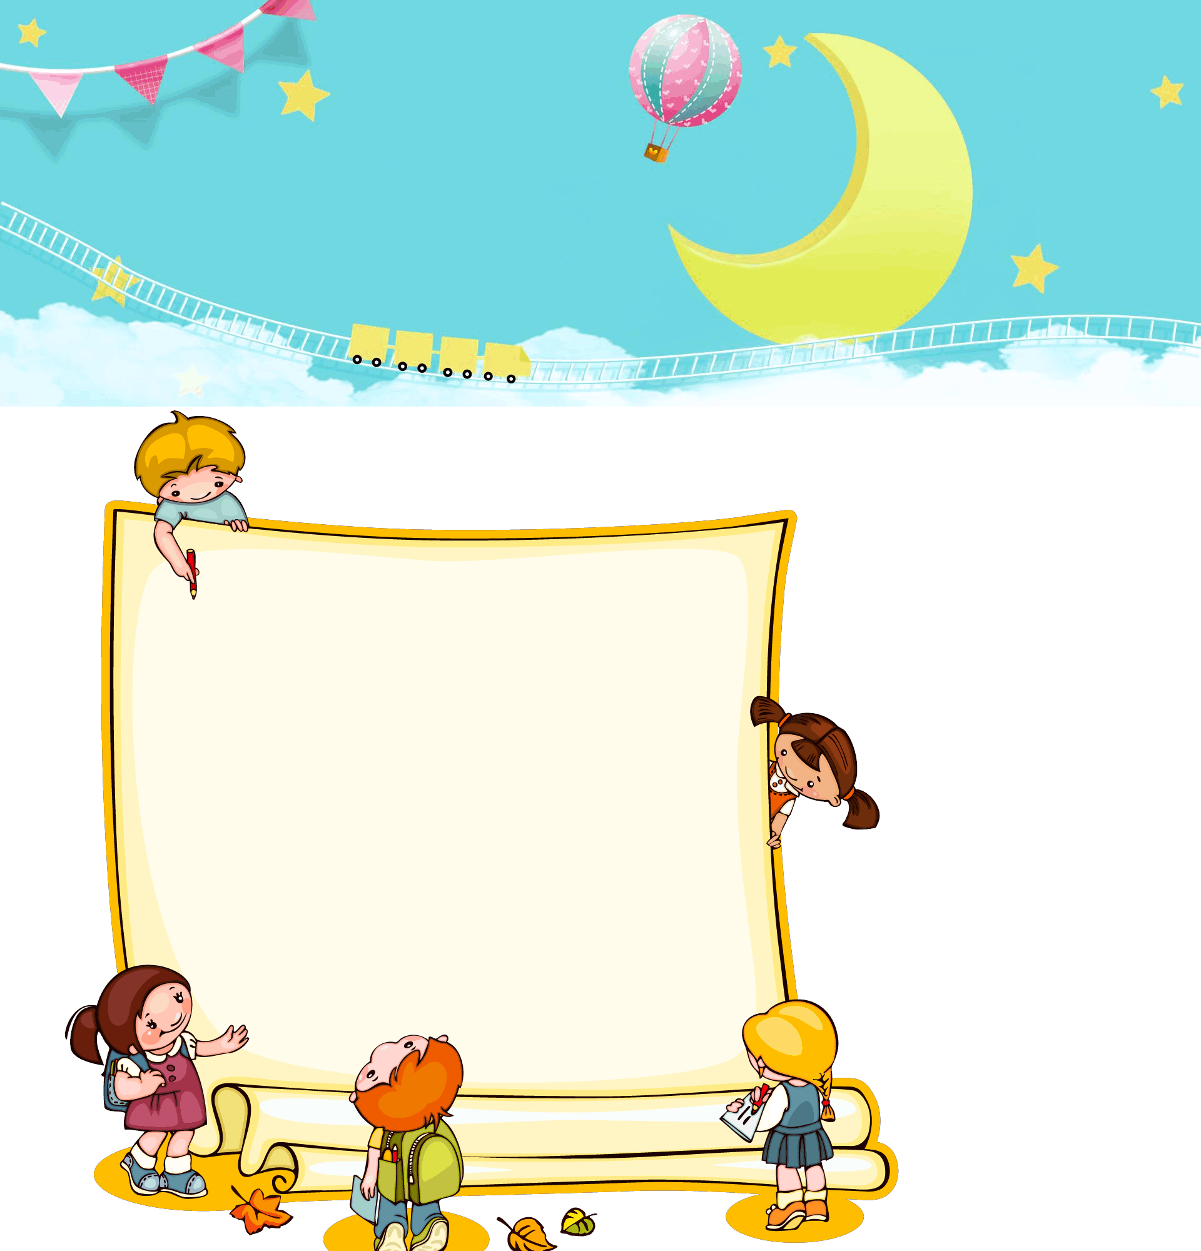


Slide 4


Ếch con thích đọc sách.
Êch
ch
ach

Slide 5


Slide 6
ach
êch
ich
s
ach
ach
sách

Slide 7

ach
ach
ach
vách
tách
sạch
êch
êch
êch
chếch
mếch
lệch
ch
ch
bích
xích
ich
kịch

Slide 8
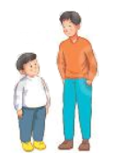
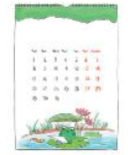

sách vở
chênh lệch
tờ lịch

Slide 9


Slide 10

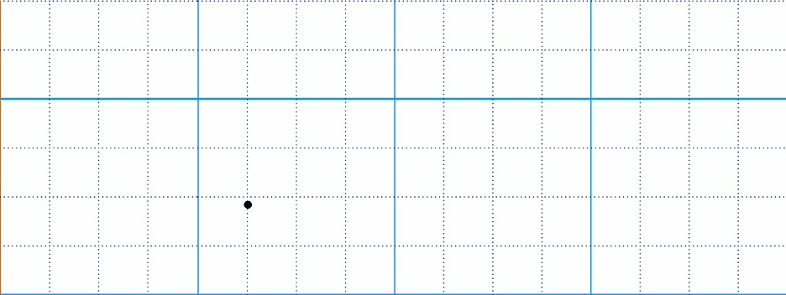

Slide 11
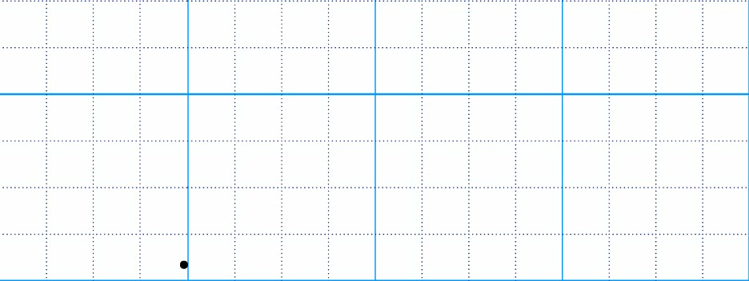

Slide 12
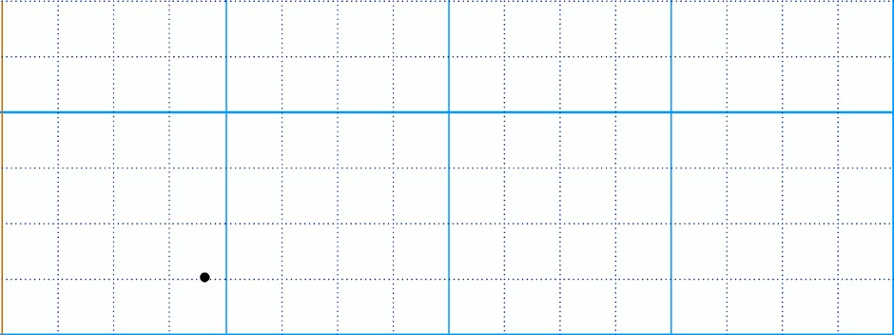

Slide 13
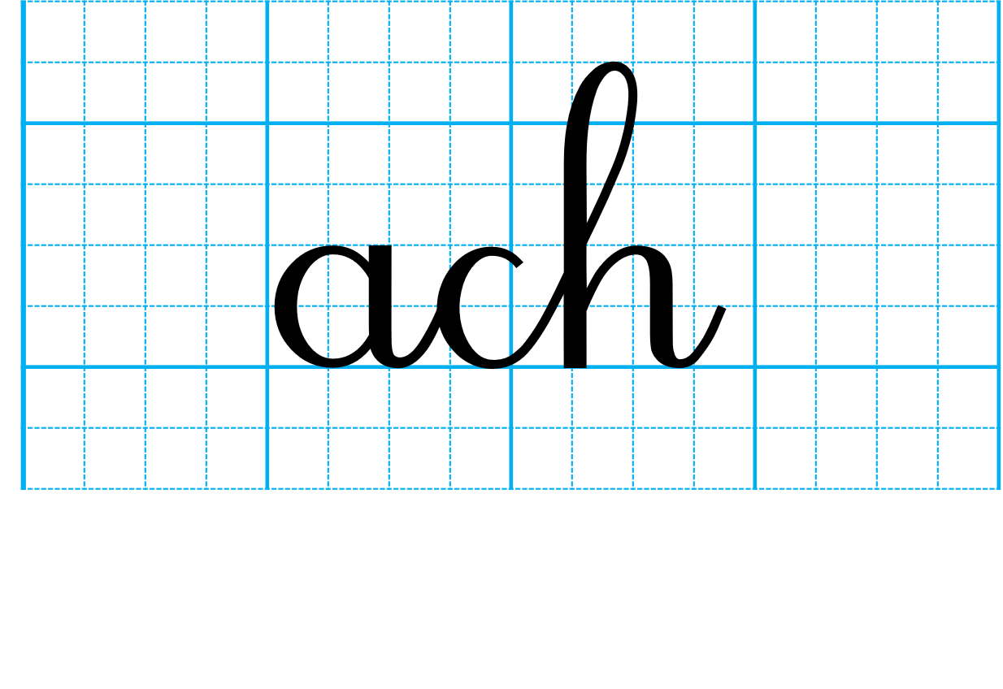

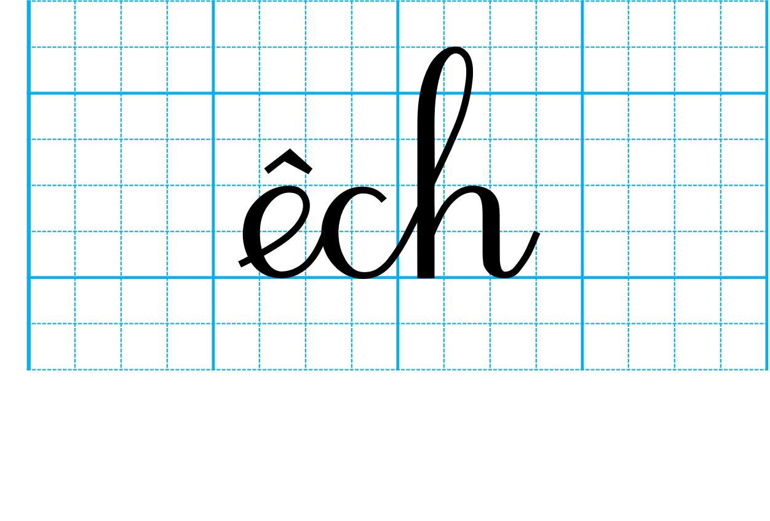

Slide 14
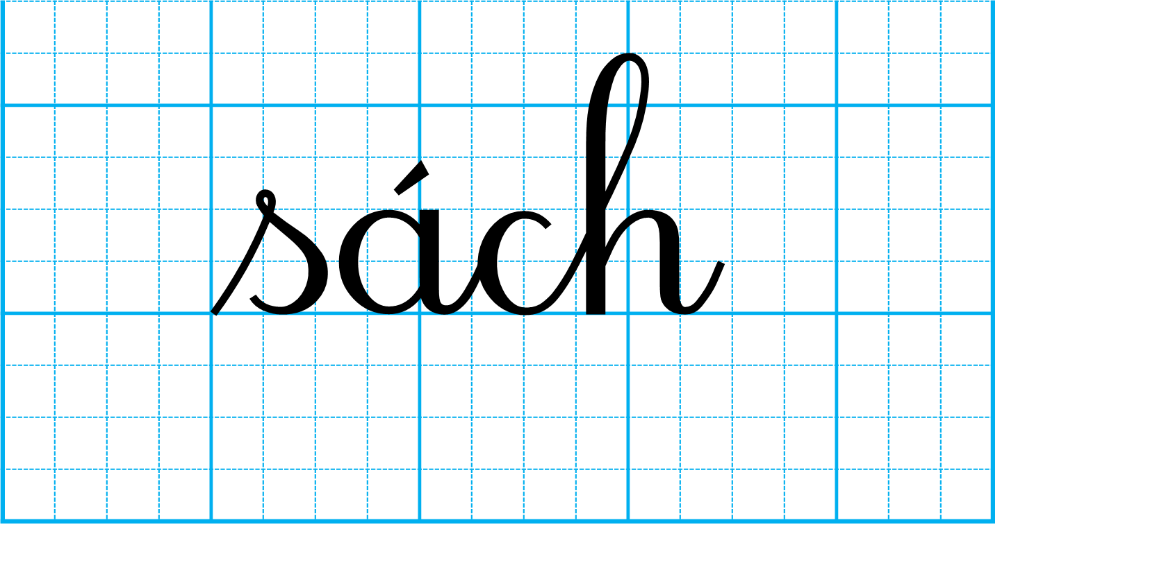
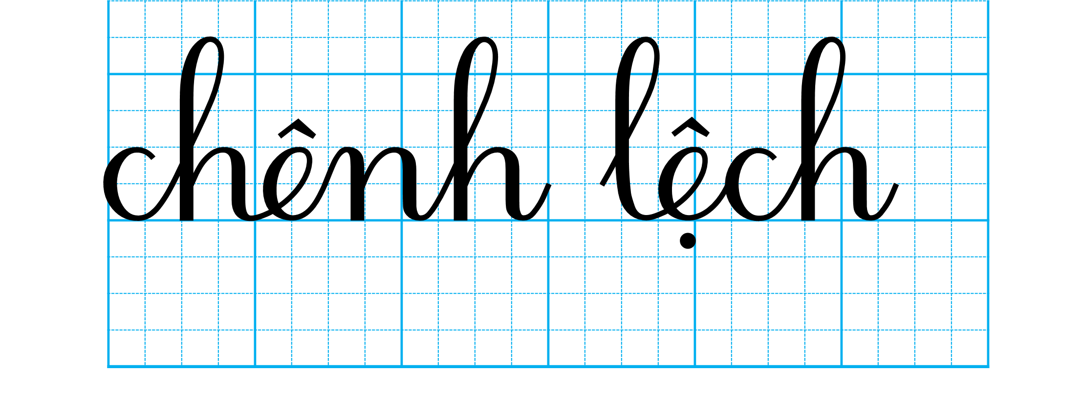
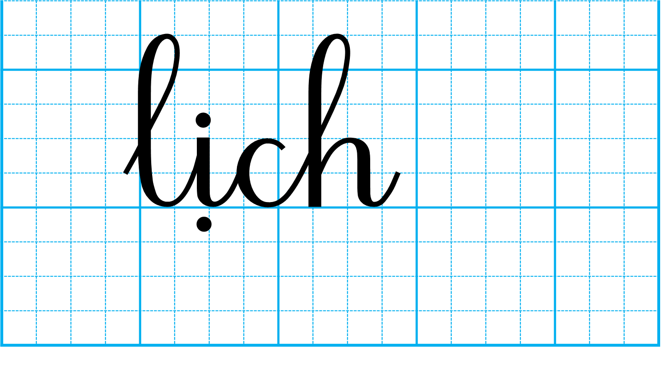

Slide 15


Slide 16
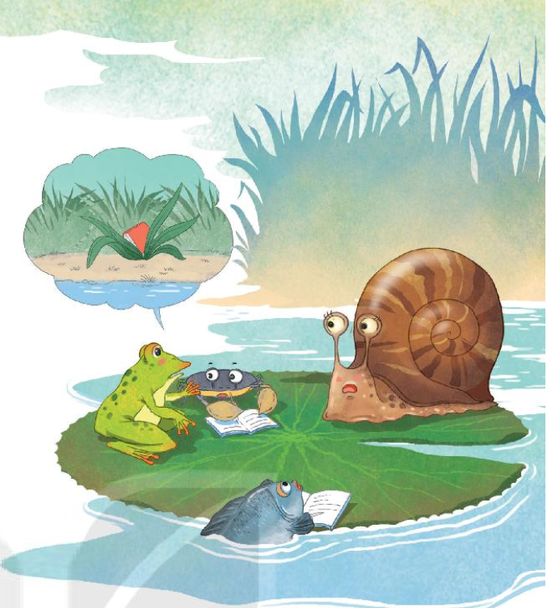
Ếch cốm
Có một hôm ếch cốm
Tinh nghịch nấp bờ ao
Mải rình bắt cào cào
Quên sách bên bờ cỏ.
Tới lớp cô hỏi nhỏ:
-Sách đâu ếch học bài?
Cậu gãi đầu, gãi tai:
-Thưa cô, em xin lỗi.
( Mộc Miên)

Slide 17
Êch
Ếch cốm
Có một hôm ếch cốm
Tinh nghịch nấp bờ ao
Mải rình bắt cào cào
Quên sách bên bờ cỏ.
Tới lớp cô hỏi nhỏ:
-Sách đâu ếch học bài?
Cậu gãi đầu, gãi tai:
-Thưa cô, em xin lỗi.
( Mộc Miên)
êch
ch
ach
ach
êch

Slide 18


Slide 19
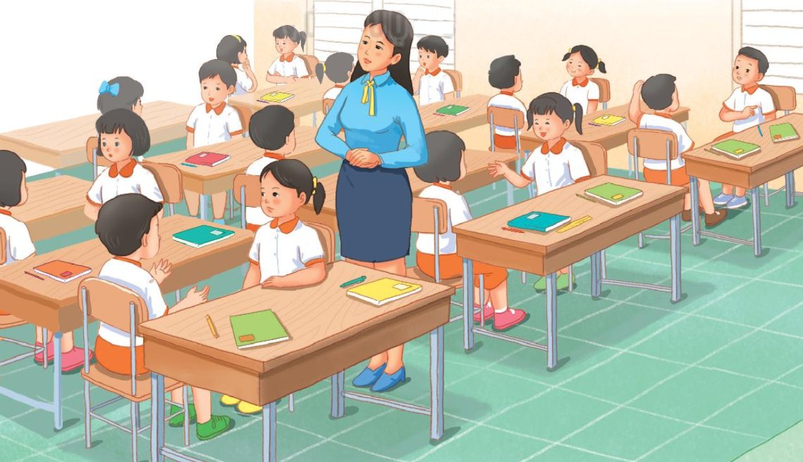
Lớp học của em

Slide 20
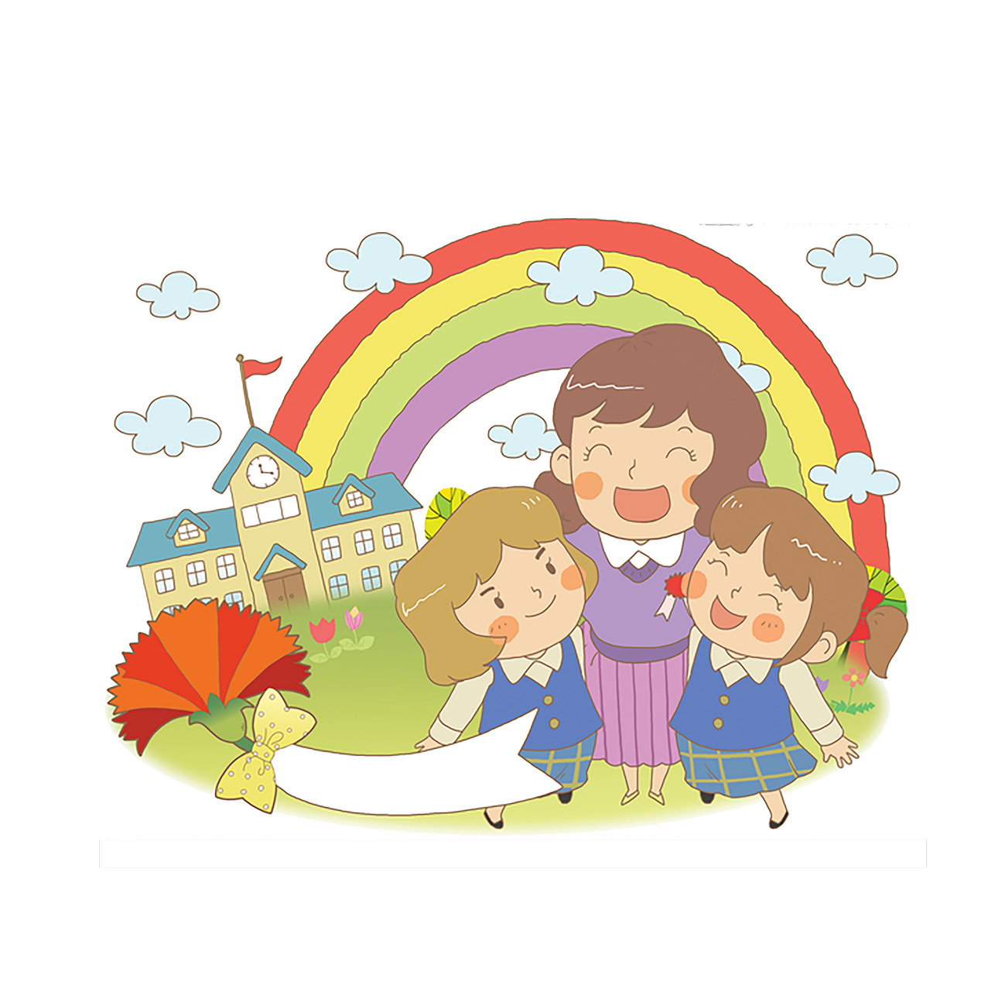
CỦNG CỐ BÀI HỌC

